Slide 1
Nhiệt liệt chào mừng
VỀ DỰ TIẾT SINH HOẠT LỚP THEO CHỦ ĐỀ LỚP 3D
Giáo viên: Nguyễn Thị Hoà
Đơn vị: Trường Tiểu học Hoàng Quế

Slide 5
1. Nề nếp:
- Thực hiện tốt nội quy của trường, của lớp.
- Đi học đầy đủ và đúng giờ
- Thực hiện tốt nề nếp ôn bài 15 phút đầu giờ
2. Học tập:
- Dành nhiều giờ học tốt chào mừng ngày thành lập Quân đội nhân dân Việt Nam 22/12
- Chuẩn bị bài, đồ dùng học tập đầy đủ trước khi đến lớp
- Chú ý nghe cô giáo giảng bài, hăng hái phát biểu xây dựng bài
- Tích cực tự luyện tiếng anh IOE chuẩn bị cho đợt thi cấp thị xã và rèn viết chữ đẹp.
3. Các hoạt động khác:
- Giữ gìn vệ sinh trường, lớp sạch sẽ
- Chấp hành tốt luật ATGT
- Thực hiện tốt chăm sóc công trình măng non.
- Tích cực tập luyện trò chơi chuyền bóng
PHƯƠNG HƯỚNG TUẦN 16

Slide 7
1. Chia sẻ về việc em làm hằng ngày để chăm sóc ngôi nhà của mình
- Kể những công việc em đã làm và cách thực hiện.
- Chia sẻ cảm xúc của em khi làm những công việc đó.

Slide 9
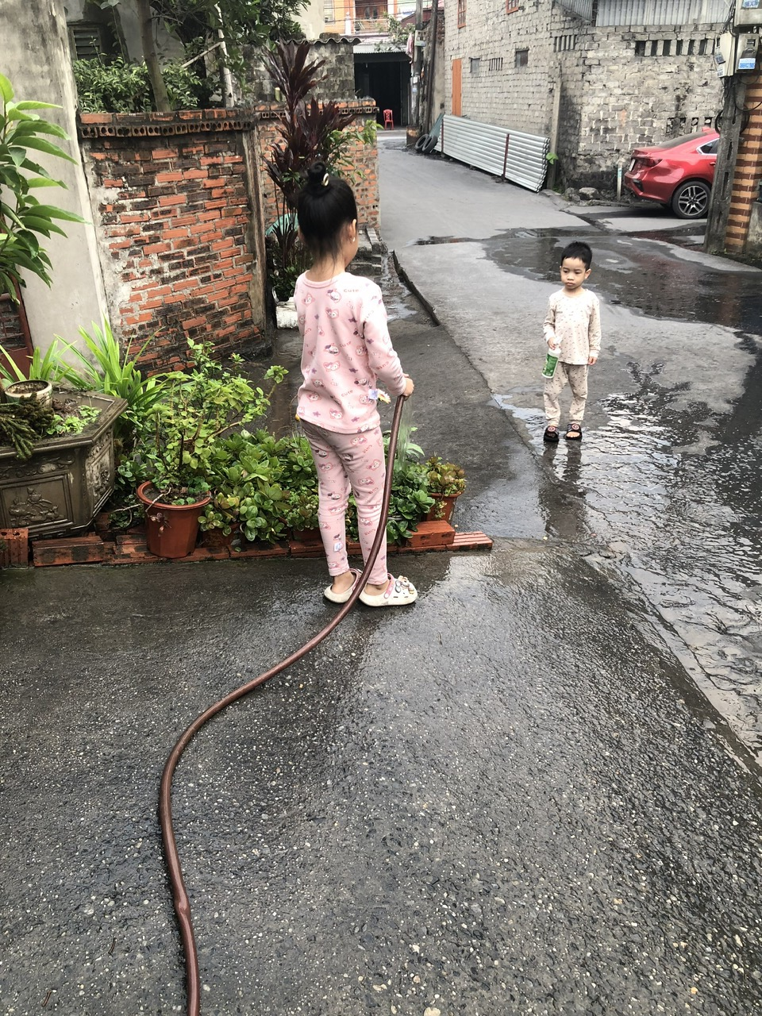
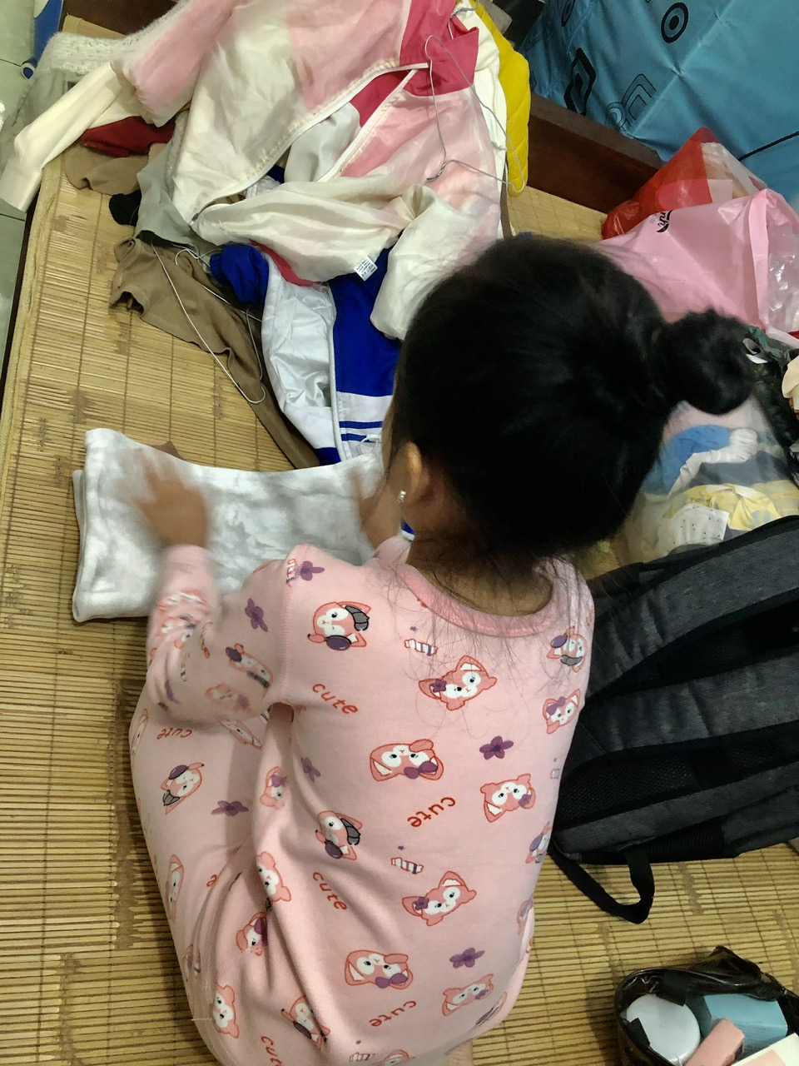

Slide 11
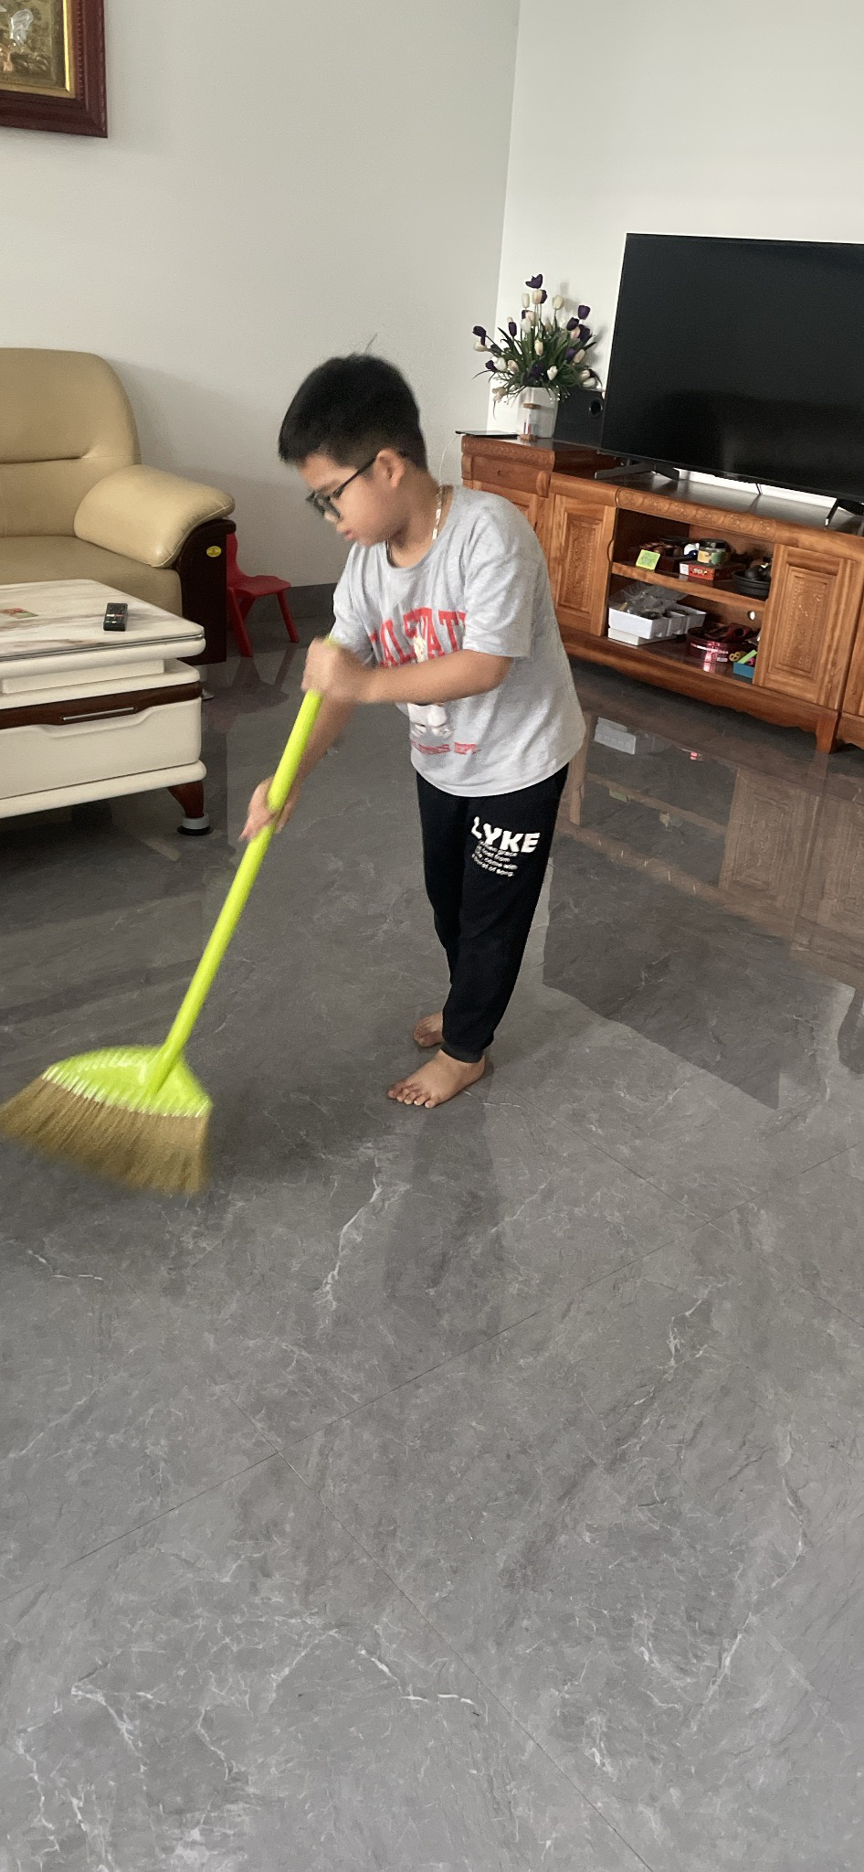
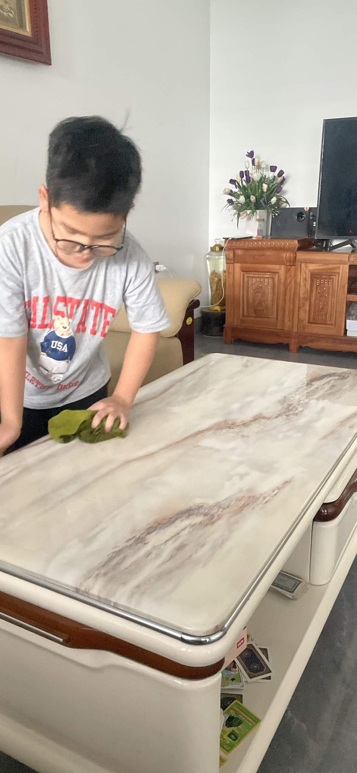

Slide 15
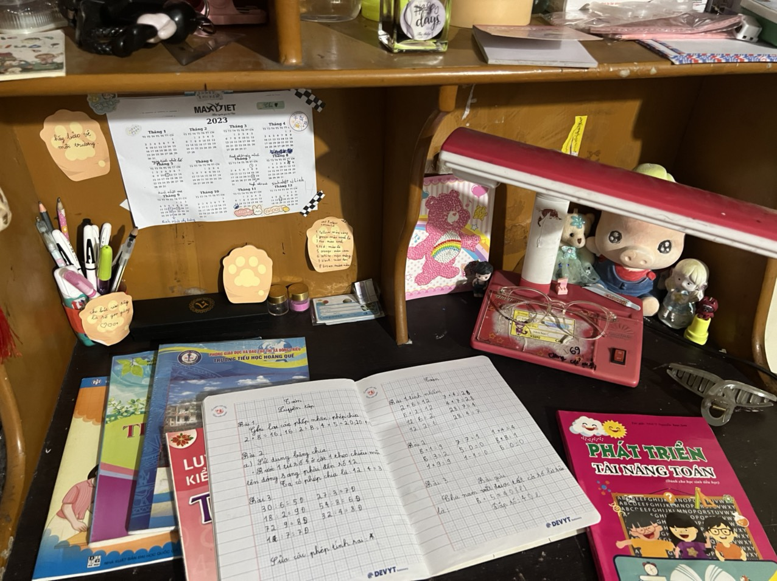

Slide 16
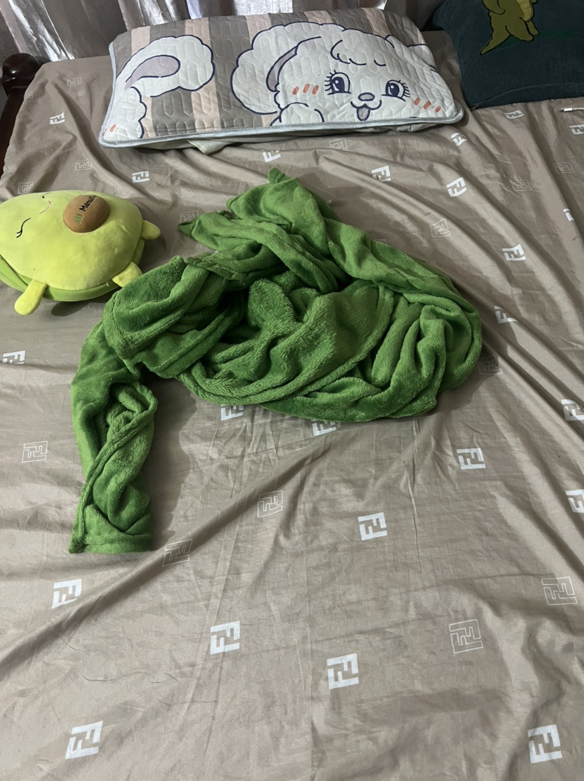

Slide 17
KÍNH CHÚC QUÝ THẦY CÔ GIÁO
SỨC KHỎE VÀTHÀNH CÔNG
TRONG CÔNG TÁC
2
0
2
3

